Slide 1

PN Преход

Slide 2
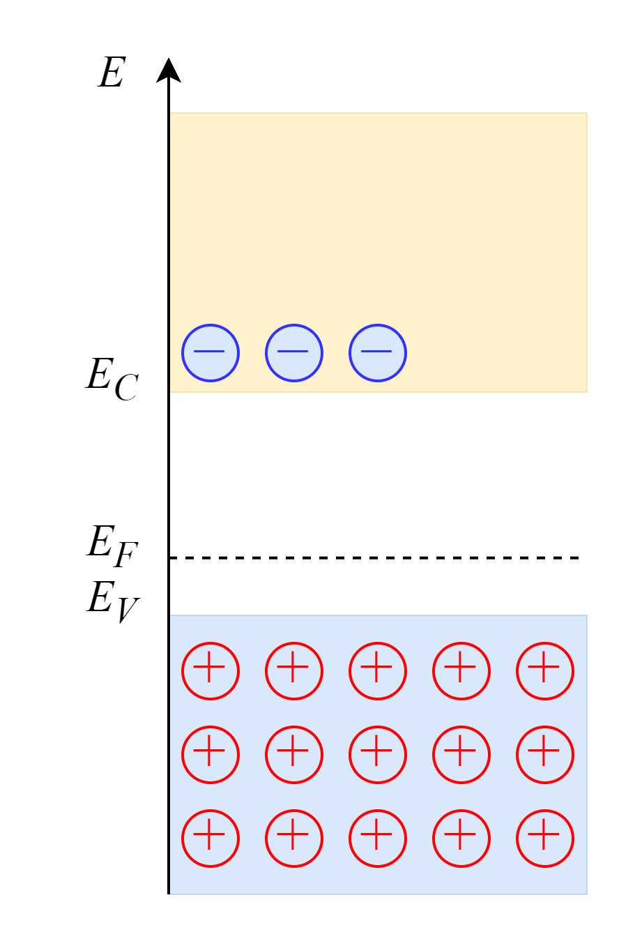
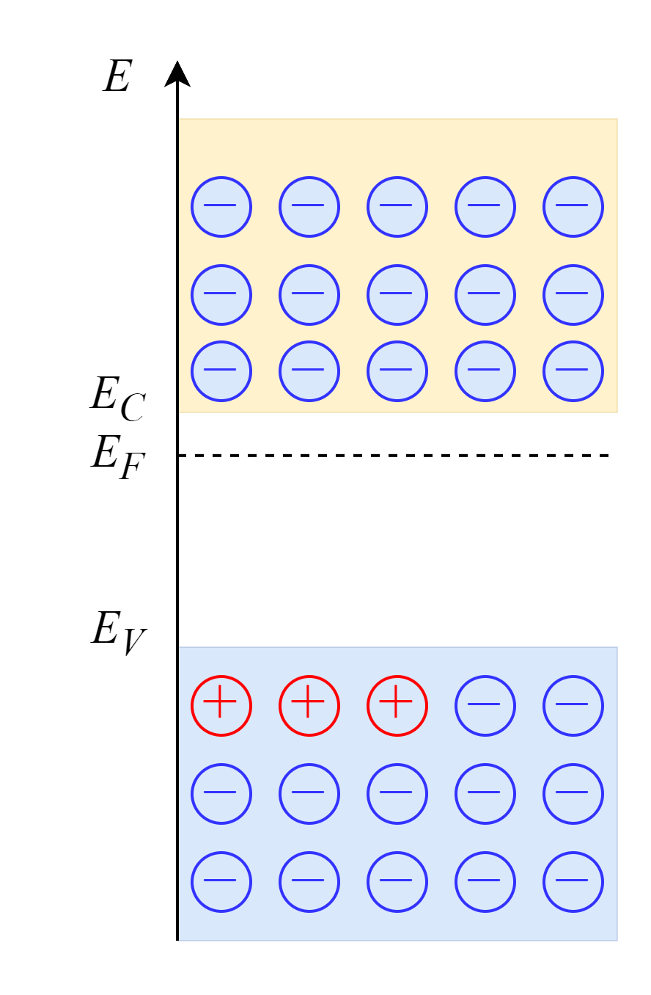
Преговор – ниво на Ферми в примесни полупроводници
Неосновни токоносители
(електрони)
Основни токоносители
(електрони)
Неосновни токоносители
(дупки)
Основни токоносители
(дупки)
P-тип полупроводник
N-тип полупроводник

Slide 3
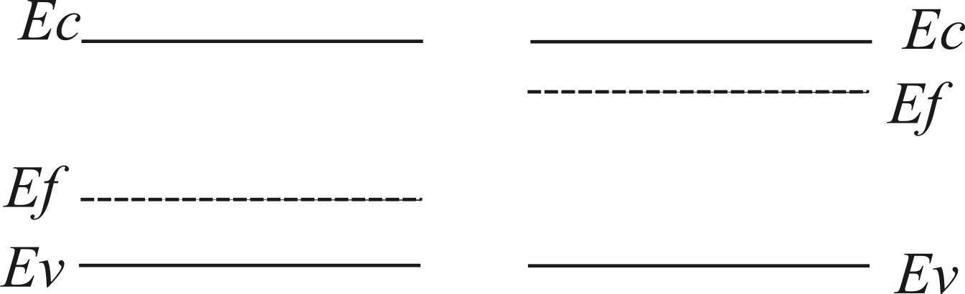
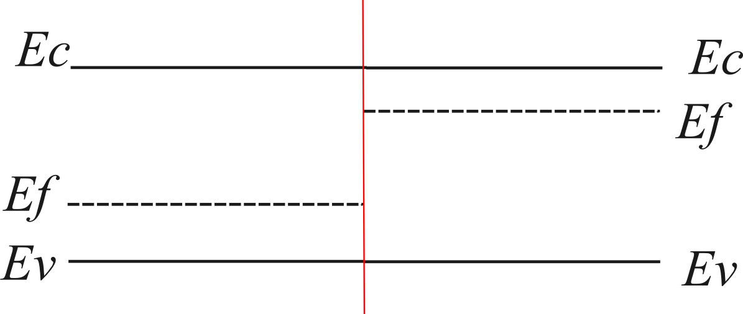
PN Преход
P-тип
N-тип
P-тип
N-тип
Какво ще стане ако вземем два различни типа полупроводникови кристали и ги доближим на растояние,
съизмеримо със стъпката на кристалната решетка?
Notes:
Lecturer: "Today, we ask the big question: What happens if we take these two engineered materials and bring them into perfect, atomic contact? This is not a hypothetical. This is what we do on a chip. We create a region of P-type right next to a region of N-type. This interface is the PN Junction."
Lecturer: "The system starts out of balance. The N-side has a huge concentration of electrons, the P-side has almost none. The 'sea levels' are different. Physics tells us that systems always seek equilibrium, a single, constant sea level. The process of reaching that equilibrium is what creates the magic of the diode."

Slide 4
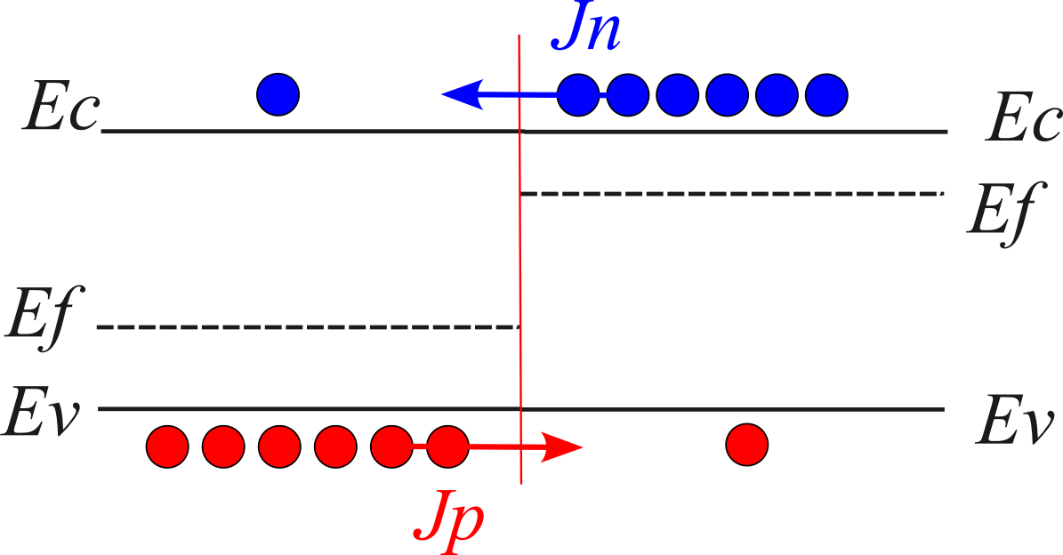
PN Преход
P
N
Законът за дифузията е открит от
Adolf Fick през 1855
Първоначално в металургичната граница има много голям градиент на концентрацията както на електрони така и на дупки. Основните токоносители в N областта (електрони) ще започнат да дифундират в P областта. Респективно, основните токоносители в P областта (дупки) ще започнат да дифундират в N областта.
Обратно на свободните токоносители, йоните никога не се движат. Те остават фиксирани във възлите на кристалната решетка поради ковалентни връзки в полупроводниковата структура.
Notes:
Lecturer: "Today, we ask the big question: What happens if we take these two engineered materials and bring them into perfect, atomic contact? This is not a hypothetical. This is what we do on a chip. We create a region of P-type right next to a region of N-type. This interface is the PN Junction."
Lecturer: "The system starts out of balance. The N-side has a huge concentration of electrons, the P-side has almost none. The 'sea levels' are different. Physics tells us that systems always seek equilibrium, a single, constant sea level. The process of reaching that equilibrium is what creates the magic of the diode."

Slide 5
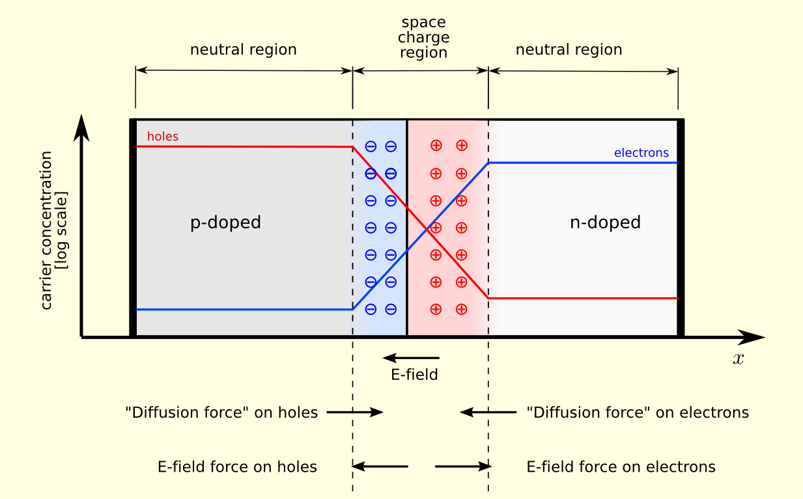
PN Преход – Обемен Заряд
Когато електроните дифундират от N-областта, в нея остават положително заредените донорни атоми.
По същия начин тъй като дупките дифундират от P-областта, тaм оставaт отрицателно заредени акцепторни атоми.
Образува се обемен заряд, който индуцира електрическо поле в района близо до металургичния преход.
Това поле изтласква електроните и дупките от областта на обемния заряд, т.е. имаме дрейфово движение на токоносители. В областта непосредсвено до металургичната граница се образува обеднена област.
J_{pE} = qpµ_{p} E
J_{nE} = - qnµ_{n} E
Notes:
"This region, which has been 'depleted' of its mobile carriers, leaving only the fixed charged ions, is called the Depletion Region or the Space Charge Region. It's like building a wall of charged atoms right at the junction."

Slide 6


PN Преход – Термично Равновесие
Върху електроните и дупките действа две противодействащи си сили:
Дифузия, причинена от градиента на концентрацията, се стреми да ги придвижи през прехода
Дрейфът, причинен от електрическото поле създадено в обеднената област, се стреми да ги отблъсне от прехода.
Когато дифзният и дрейфовият потоци на токоносители се изравнят, настъпва равновесие и ток не тече.
$$J_{nE}+J_{nD}=0$$
$$J_{pE}+J_{pD}=0$$
Notes:
"This region, which has been 'depleted' of its mobile carriers, leaving only the fixed charged ions, is called the Depletion Region or the Space Charge Region. It's like building a wall of charged atoms right at the junction."

Slide 7
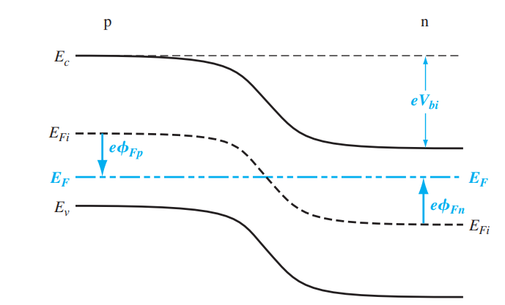
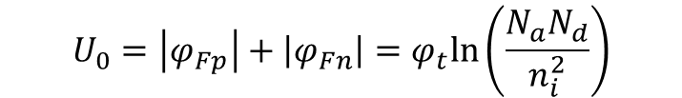
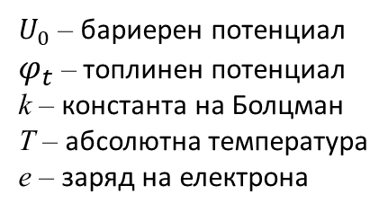


Зонна диаграма на PN преход в термично равновесие
$$U_{0}=\left|φ_{Fp}\right|+\left|φ_{Fn}\right|=φ_{t}ln\left(\frac{N_{a}N_{d}}{n_{i}^{2}}\right)$$
$${eU}_{0}$$
$φ_{t}=\frac{kT}{e}=0.0259 V$ при Т=300К
$U_{0}$ – бариерен потенциал
$φ_{t}$ – топлинен потенциал
k – константа на Болцман
Т – абсолютна температура
e – заряд на електрона
Новото на Ферми трябва да бъде едно и също за целият кристал.
При преминаване през зоната на обемен заряд, нивата на валентната зона и зоната на проводимост се огъват, защото отстоянието им от нивито на Ферми е различно за P и N областите.

Slide 8
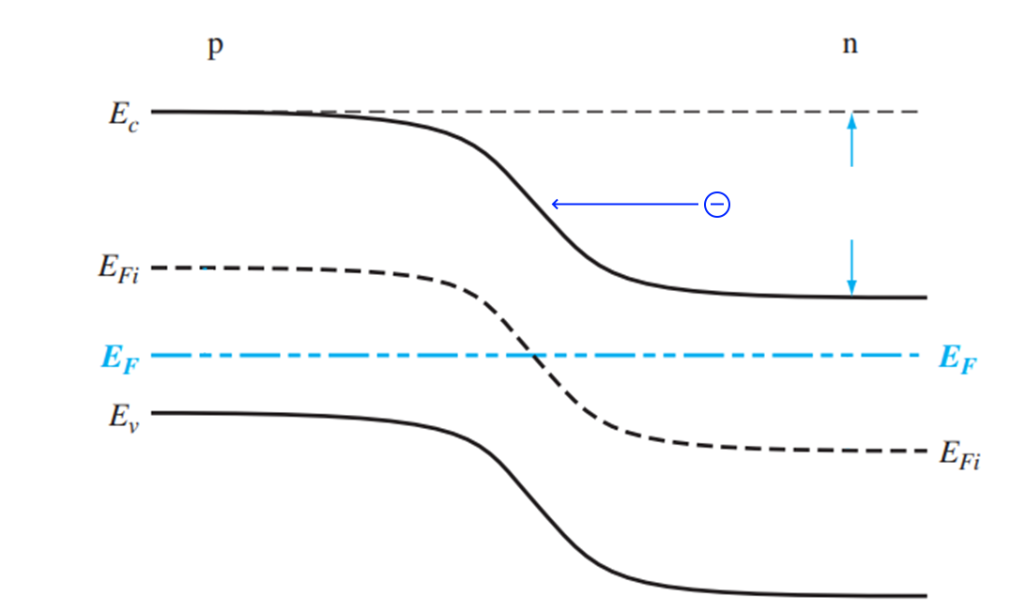
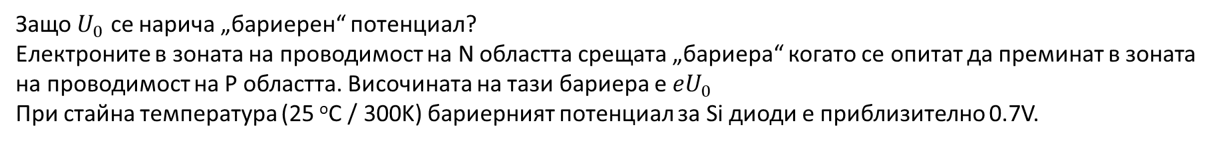

Зонна диаграма на PN преход в термично равновесие
$${eU}_{0}$$
Защо $U_{0}$ се нарича „бариерен“ потенциал?
Електроните в зоната на проводимост на N областта срещата „бариера“ когато се опитат да преминат в зоната на проводимост на P областта. Височината на тази бариера е ${eU}_{0}$
При стайна температура (25 ºC / 300K) бариерният потенциал за Si диоди е приблизително 0.7V.

Slide 9
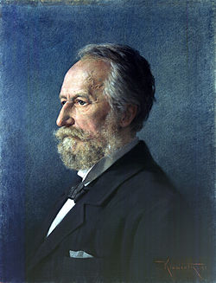
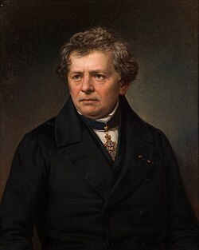
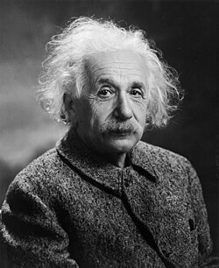
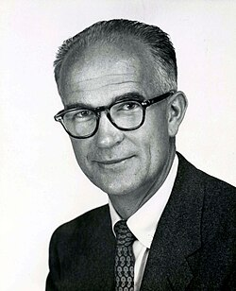

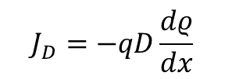

Adolf Fick
Georg Simon Ohm
Albert Einstein
William Shockley
$$J_{D}=−qD\frac{dρ}{dx}$$
D = φ_{T}.μ
$$I=I_{s}\left(e^{\frac{U}{φ_{T}}}−1\right)$$
$$J_{E}=qρμE$$
Закон за дифузията
Зако на Ом - Връзка между електрическо поле и ток
Уравнение на идеален PN-преход
Връзка между коефициент на дифузия и подвижност на токоносителите.

Slide 10
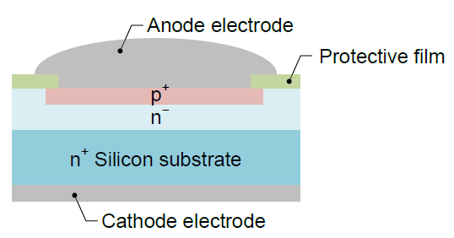
Формиране на PN преход
PN прехода се формира в полупроводников монокристал, в който една област е легирана с акцепторни примесни атоми, за да се образува p област, а съседната област е легирана с донорни атоми за образуване на n регион.
Границата, разделяща n и p областите, се нарича металургичен граница.
Най-често, легирането се извършва посредством йонна имплантация.

Slide 11
Резюме
При допирането на P и N полипроводници:
Започва да тече дифузен ток: електрони от N към P областта и дупки в обратната посока
Това създава обеднена област от фиксирани йони около PN прехода
Тази област създава електрическо поле, което причинява дрейфов ток
Равновесие се постига когато дрейфовият ток се изравнява с дифузният
Това състояние се представя чрез изравняване на нивата на Ферми и чрез бариерен потенциал
В следващата лекция ще видим какво се случва когато приложим външно напрежение към PN преход намиращ се равновесие.
Как можем да понижим потенциалната бариера и през PN прехода да протече ток или да я направим по висока.
Ще видим как работи диодът.

Slide 12
Обратно включване на PN преход

Slide 13
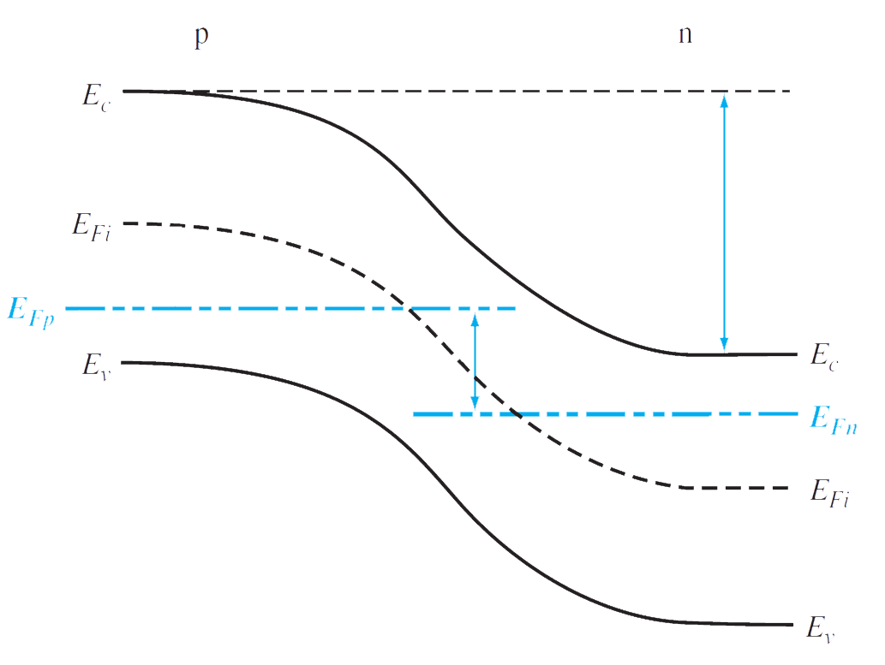
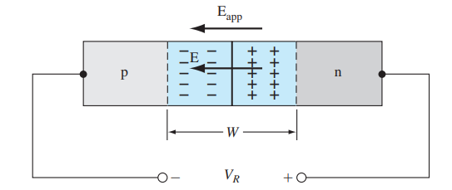



${eU}_{0}+$ ${eU}_{R}$
$$U_{R}$$
$${eU}_{R}$$
Ако приложим потенциал U_{R} между областите P и N, ще се наруши условието за равновесие – нивото на Ферми вече няма да бъде постоянно през кристала.
Бариерният потенциал се повишава до U_{o} + U_{R}
Обеднената област действа като изолатор, предотвратявайки значителен поток на електрически ток (освен ако външен източник на екергия – например светлина – не предизвиква генериране на двойки електрон-дупка).

Slide 14
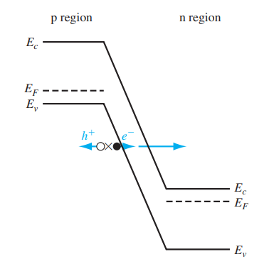
Пробив
Обратното напрежение не може да бъде увеличавано неограничено – при определено напрежение обратният ток ще се увеличи бързо.
Приложеното напрежение в тази точка се нарича напрежение на пробив.
Съществуват няколко механизма на пробив:
1. Пробивът на Zener се обяснява с тунелиране на токоносители през PN прехода.
В силно легиран преход, енергийните зони от двете страни на прехода са достатъчно близки една до друга.
Електроните могат да тунелират директно от валентната зона на P областта в зоната на проводимост на N областта.

Slide 15
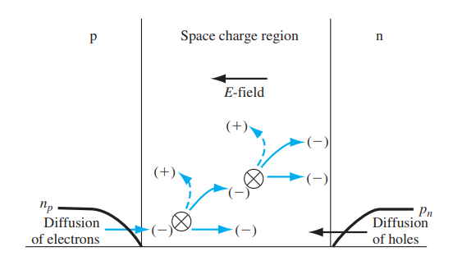
Лавинен пробив
2. Лавинният пробив възниква, когато електрони или дупки, движейки се в областта на обемния заряд, придобиват достатъчно енергия от електрическото поле, за да създадат двойки електрон-дупка чрез сблъсък с електроните на неутрални атоми.

Slide 16
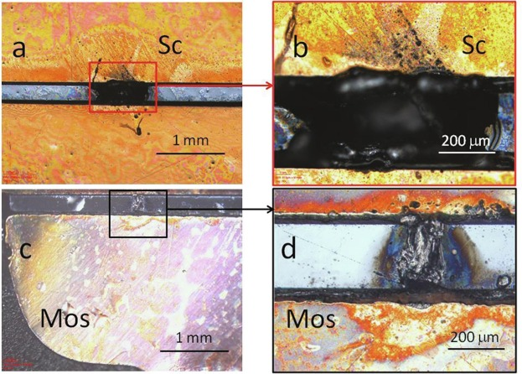
Топлинен пробив
3. Ако продължим да увеличаваме обратното напрежение върху PN прехода ще се увеличава и обратния ток.
Протичането на ток води до отделяне на топлина и до повишаване на температурата.
Рано или късно, това ще доведе до необратимо разрушаване на PN прехода.
https://www.sciencedirect.com/science/article/pii/S221137972031977X

Slide 17
Право включване на PN преход

Slide 18
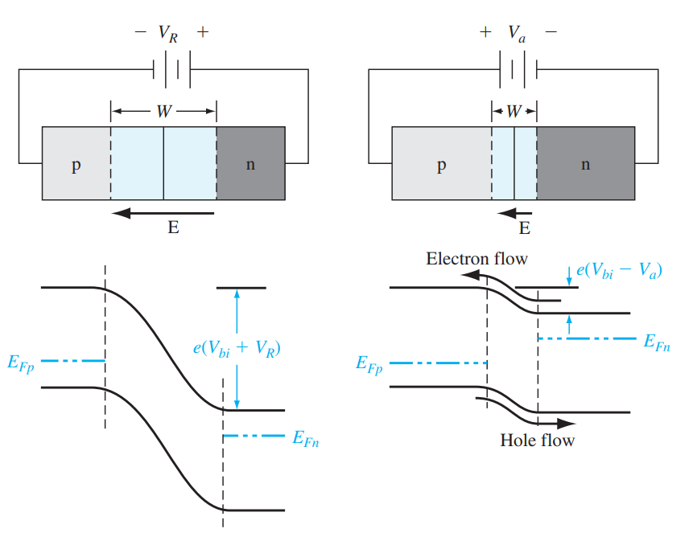



Право включване
$$U_{F}$$
Прилагаме положително напрежение към P областта и отрицателно към N областта.
Нивото на Ферми в P-областта сега е по-ниско от това в N-областта. Общата потенциална бариера вече е намалена:
Намаленият бариерен потенциал вече не е в състояние да спре дифузията на токоносители:
Дупки от P-областта в N-областта
Електрони от N-областта в P-областта
През PN прехода ще протече ток в права посока: P -> N.
$$E=e\left(U_{0}−U_{F}\right)$$
$$e\left(U_{0}−U_{F}\right)$$

Slide 19




Сравнение
Обратно включване
Право включване
$$U_{R}$$
$$U_{F}$$
$$e\left(U_{0}−U_{F}\right)$$
$$e\left(U_{0}+U_{R}\right)$$
Notes:
Нивото на Ферми в областта p сега е по-ниско от това в областта n. Общата потенциална бариера вече е намалена. По-малката потенциална бариера означава, че електрическото поле в обеднената област също е намалено. По-слабото електрическо поле означава, че електроните и дупките вече не се задържат съответно в n и p областите. Ще има дифузия на дупки отобластта p през областта на пространствения заряд, където те ще се влеят в областта n. По подобен начин ще има дифузия на електрони от областта n през областта на пространствения заряд, където те ще се влеят в областта p. Потокът от заряд генерира ток през pn прехода.

Slide 20
Влияние на температурата

Slide 21
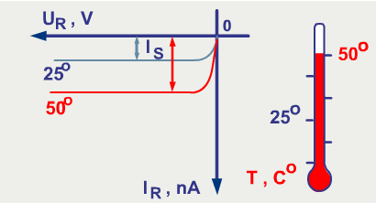
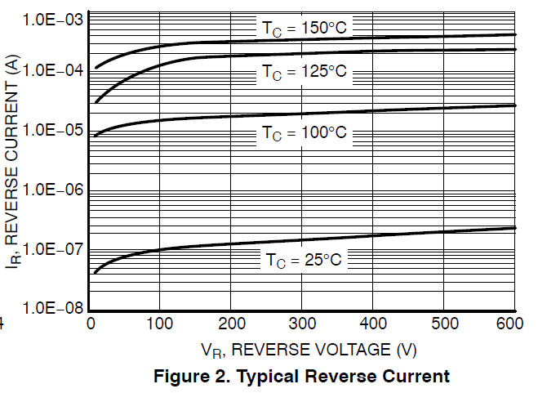
Влияние на температурата - обратно включване
Токът на насищане I_{s} се удвоява на всеки 10 ºC увеличение на температурата.
Тъй като обратният ток се формира от топлинно генерирани неосновни токоносители, той силно зависи от изменението на температурата.

Slide 22
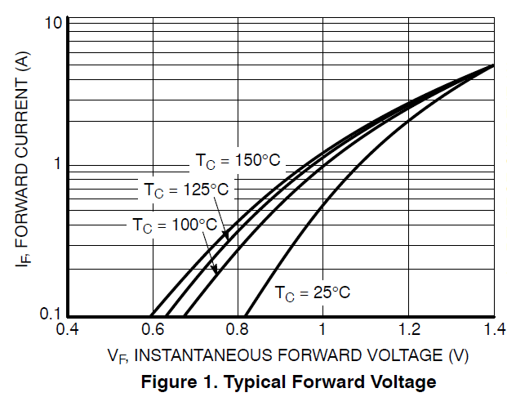
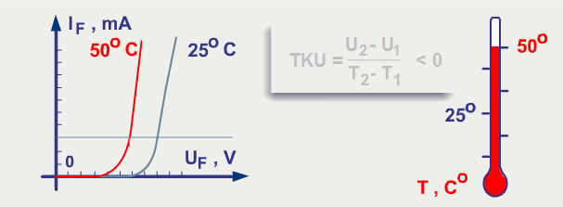
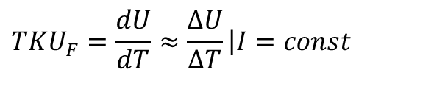
Влияние на температурата – право включване
$$TKU_{F}=\frac{dU}{dT}≈\frac{ΔU}{ΔT}\left|I=const\right.$$
TKU_{F} ≈ – 2 mV/ ºC
Ако Т↑ то U↓ при I=const
Диодът има отрицателен температуран коефициент на напрежението U_{F.}
Това позволява диодите да се използват като датчици за температура, както и за температурна компенсация.

Slide 23
Преход метал-полупроводник
Преход на Шотки

Slide 24
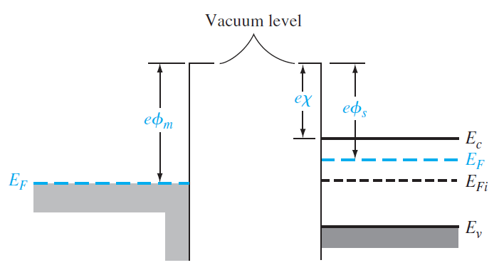
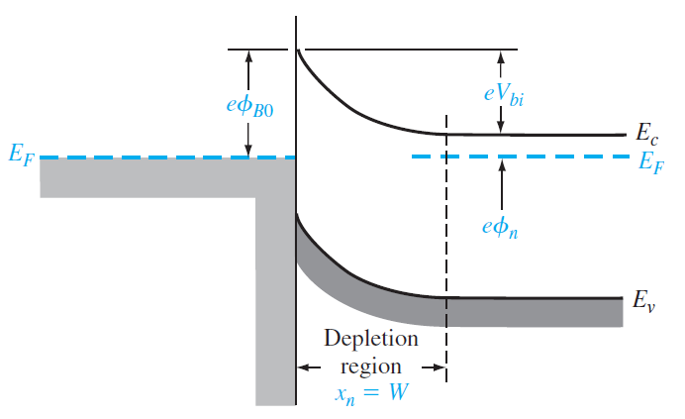

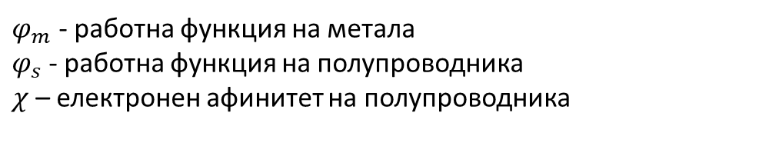
Зонна диаграма
Преди контакт:
нивото на Ферми в N-полупроводникът е над това в метала.
След осъществяване на контакт:
За да може нивото на Ферми да е постояно в цялата система, електрони от полупроводника преминават в по-ниските енергийни състояния в метала.
Положително заредени донорни атоми
остават в полупроводника, създавайки област на пространствен заряд
$${eU}_{0}$$
$φ_{m}$ - работна функция на метала
$φ_{s}$ - работна функция на полупроводника
$χ$ – електронен афинитет на полупроводника
$φ_{B0}=φ_{m}− χ$ – бариера на Шотки
$U_{0}=φ_{B0}−φ_{n}$ - бариерен потенциал
Notes:
Before contact, the Fermi level in the semiconductor was above that in the metal. In order for the Fermi level to become a constant through the system in thermal equilibrium, electrons from the semiconductor flow into the lower energy states in the metal. Positively charged donor atoms remain in the semiconductor, creating a space charge region.

Slide 25
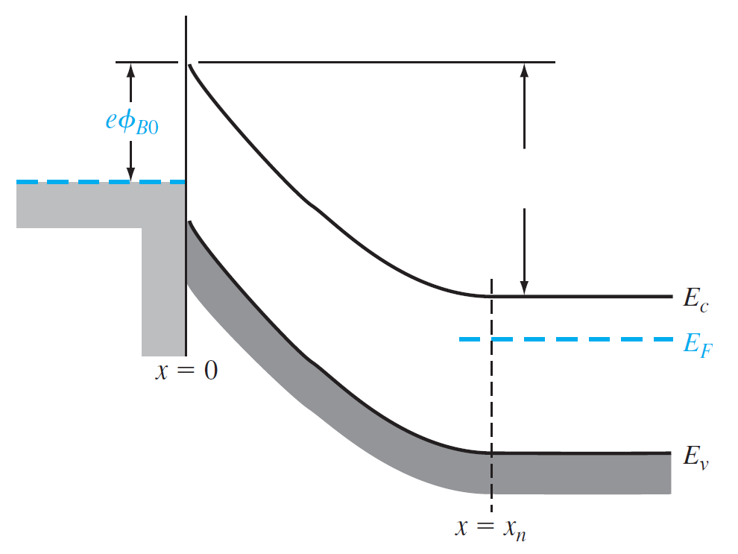
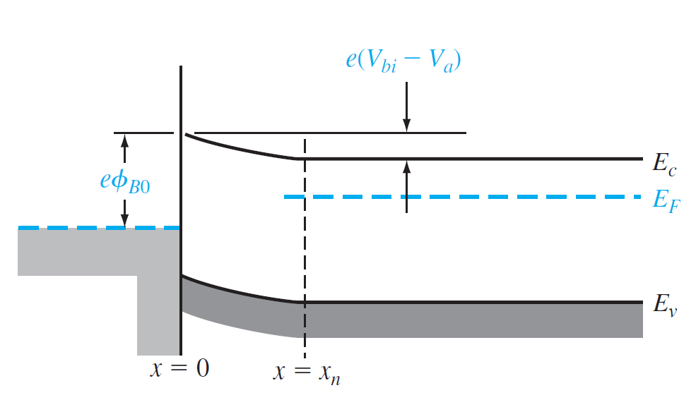


Зонна диаграма – право и обратно включване
$$e\left(U_{0}+U_{R}\right)$$
$$e\left(U_{0}−U_{F}\right)$$
Зонните диаграми при право и обратно включване на прехода на Шотки са подобни на тези при pn прехода.
Подобна е и волт-амперната карактеристика.
Съществена разлика, е че токът в прехода на Шотки се формира само от електрони – т.е. от основни токоносители.

Slide 26
Сравнение на PN преход и преход метал-полупроводник
 | PN преход | Преход метал-полупроводник
компоненти | P-тип полупроводник и N-тип полупроводник | Метал и полупроводник (N или P тип)
Формиране на преход | Причинява се от градиент на концентрацията. Електроните дуфундират от N към P, дупките от P към N, създавайки обеднена област от двете страни на прехода. | Причинява се от разликата в работните функции на метал и полупроводник. Обеднената област се намира от страната на полупроводника.
Токоносители | Биполярно устройство: както основните така и неосновните токоносители са съществени. Токът в права посока се образува от неосновни токоносители. | Еднополярно устройство: Проводимостта се обуславя само от основните токонсители.
Пад на напрежени в права посока | Напрежението необходимо да преодолее бариерният потенциал и да започне инжектиране на неосновни токоносители. ~0.6V - 0.9V за силиций | Височината на бариерата е по-ниска. Падът на напрежението в права посока е ~0.2V - 0.4V
Скорост на превключване | По-ниска. Определя се от времето за разнасяне на неосновните токоносители – trr | По-висока. Няма неосновни токоносители, които да трябва да бъдат разнасяни. Скоростта е ограничена само от капацитета на прехода.
Обратен ток | Много малък – наноампери са силиций | По-висок от този на PN прехода поради по-ниската потенциална бариера.
Поведения | Изправител (диод с PN преход) | Изправител (диод на Шотки) или омичен контакт. Зависи от легирането на полупроводника

Slide 27
Шотки Преход или Омичен Контакт?
Поведението на преход метал-полупроводник се определя от работните функции на метала и полупроводника.
Работната функция представлява енергията необходима за преместване на електрон от материала във вакум.
Шотки преход
Условие: Работната функция на метала е по-голяма от тази на полупроводника.
Какво се случва: Електроните преминават от полупроводника в метала докато нивата на Ферми се изравнят.
Резултат: Потокът от електрони остава фиксиран положителен заряд в полупроводника, създавайки обеднена област и енергийна бариера. Тази бариера възпрепятства движението на електрони от полупроводника към метала.
Поведение: Преходът се държи като диод. Малко напрежелие, приложено в права посока, преодолява париерния потенциал и позволява протичането на ток. Напрежение, приложено в обратна посока, повишава бариерния потенциал и възпрепятства протичане на ток. Това е диод на Шотки.

Slide 28
Шотки Преход или Омичен Контакт?
Омичен преход
Условие: Работната функция на метала е по-малка от тази на полупроводника.
Какво се случва: Електроните преминават от метала в полупроводника докато нивата на Ферми се изравнят.
Резултат: Потокът от електрони създава излишък от електрони в полупроводника. Не се създава обеднена област и енергийна бариера, която да възпрепятства движението на електрони.
Поведение: Преходът се държи като обикновен проводник. Токът може да протича безпрепятствено и в двете посоки. Това е омичен контакт.
Дали ще се получи диод на Шотки или омичен контакт, зависи от концентрацията на примесите в полупроводника

